Slide 1
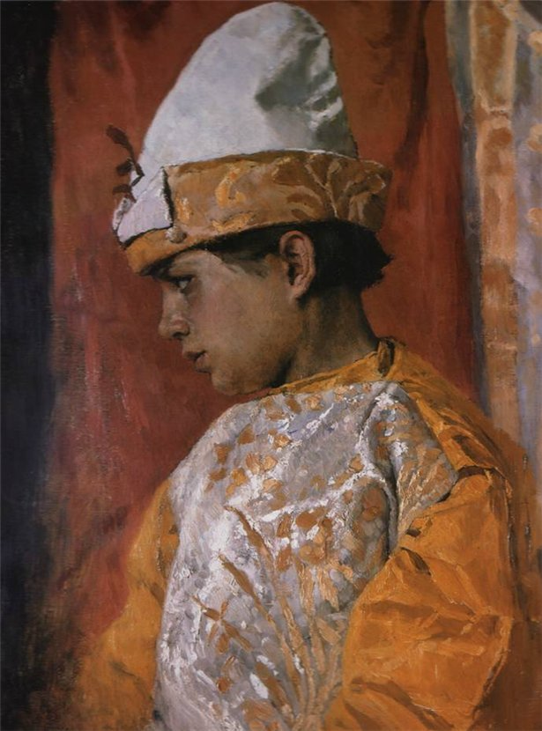
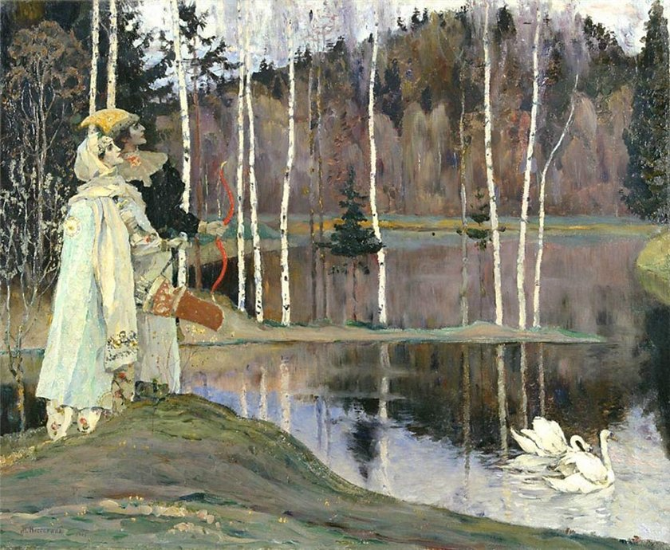
Колпак

Slide 2
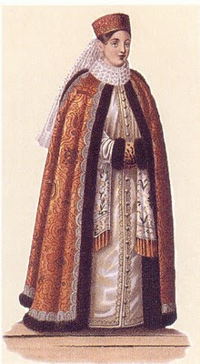
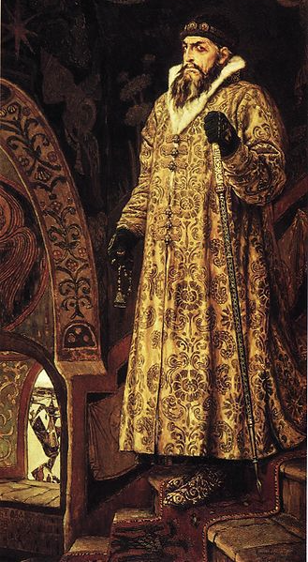
Особой одеждой была шуба. Ее носили и крестьяне, и знатные бояре, и царь. На Руси принято было шить шубы мехом внутрь.

Slide 3
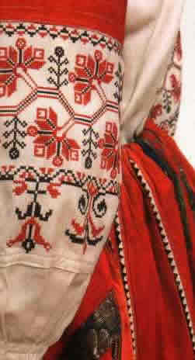
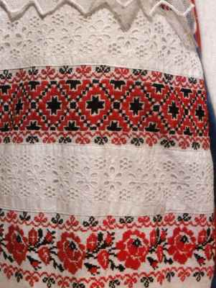
Орнамент русского костюма

